Slide 1
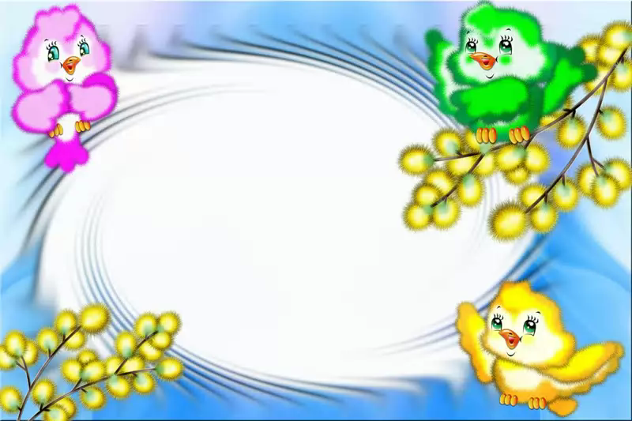
ЗАГАДКИ ПРО ПТАХІВ
Підготувала: Дудник Л.М.
вчитель початкових класів
Плескачівської загальноосвітньої школи
І-ІІ ступенів
Смілянської районної ради Черкаської області

Slide 2
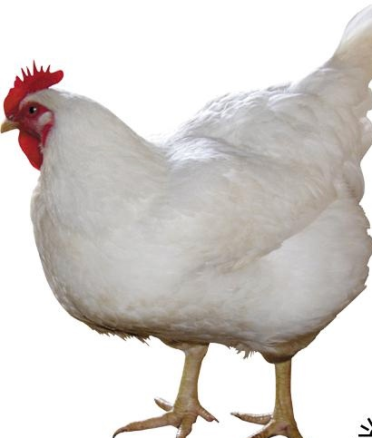
Бігає Марушка у ста кожушках, Як вітер повіє, то й спина замріє.

Slide 3
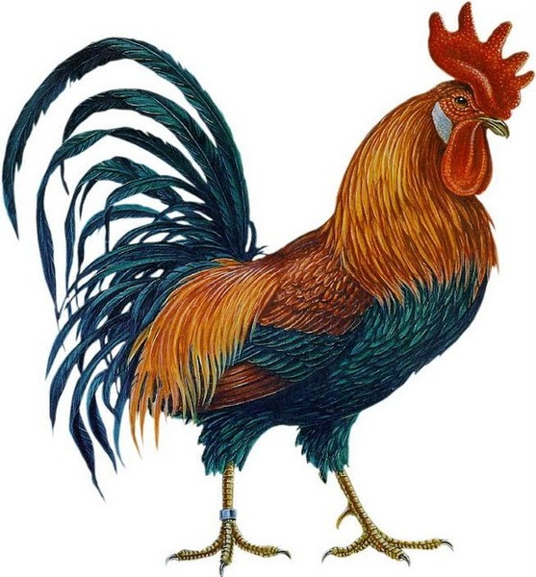
Двійчаста борода, Розгониста хода, Іде – як цар до трону, На голові – корона. – Ку-ку-рі-ку!

Slide 4
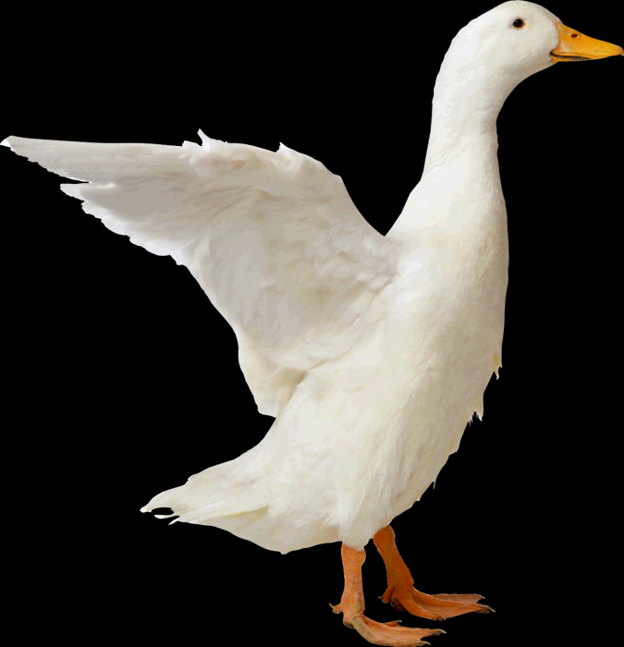
У воді купалася, а сухою зосталася.

Slide 5
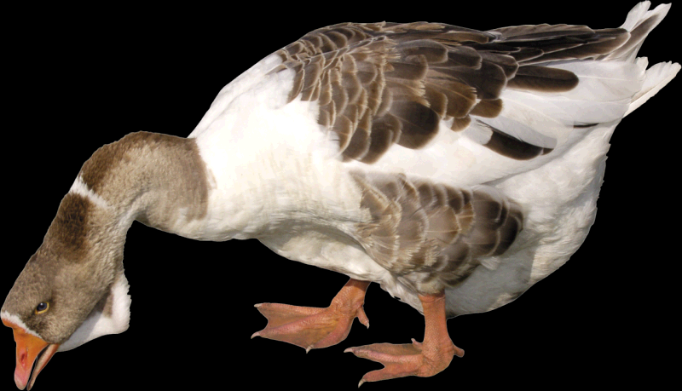
Летіло як міх, упало як сніг, лопатами ходить, а рогом їсть.

Slide 6
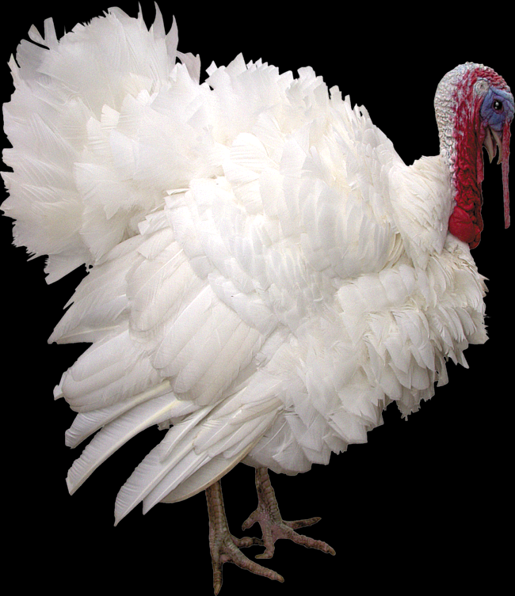
Надувається, гелгоче, Наче щось сказати хоче. Бігає туди-сюди. Краще його ти обійди.

Slide 7
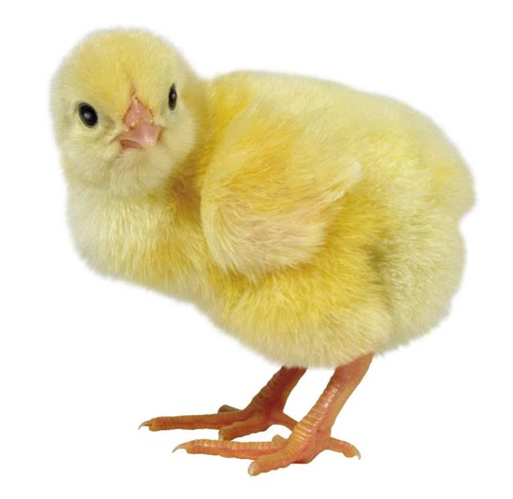
Наче сонячні клубочки Хтось розсипав біля квочки. Хто це там пищить, малята? Здогадалися?..

Slide 8
Назад вилиця, спереду шильце, спереду чорне сукенце, під сподом полотенце.

Slide 9
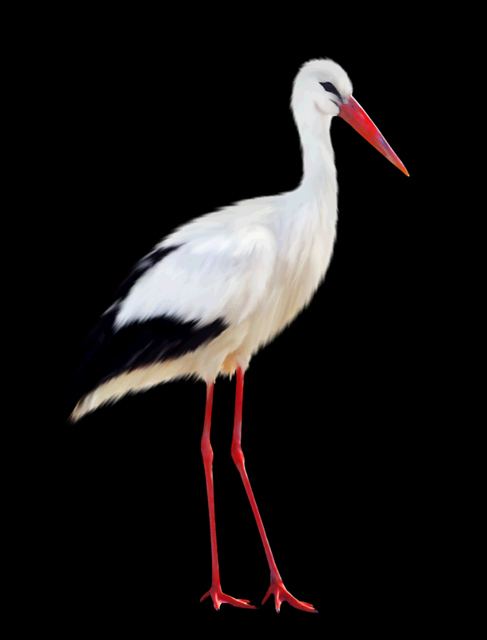
Які ноги заввишки, такий ніс завдовжки. Хату на хаті має, всім жабам рахунок знає.

Slide 10
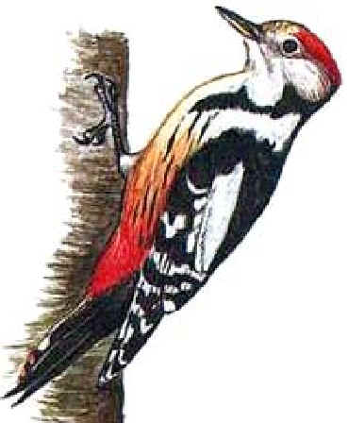
Ним комах з кори виймає, Про здоров’я лісу дбає?

Slide 11
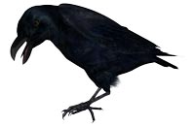
Вона живе в селі і в місті, Обіч доріг, де є гаї Роками не міняє місця. Осівши. В теплії краї Не кличе діток відлітати, Аби де стане зимувати.

Slide 12
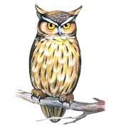
Уночі гуляє, а вдень спочиває, Має круглі очі, бачить серед ночі.

Slide 13
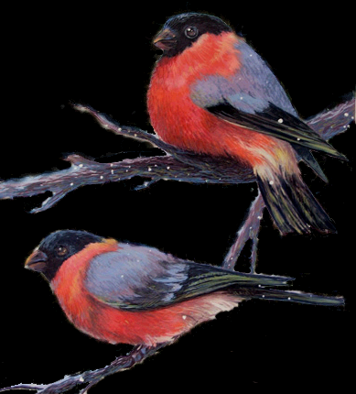
У червонім фартушку птах стрибає на сніжку і розпитує синичку про найближщу годівничку.

Slide 14
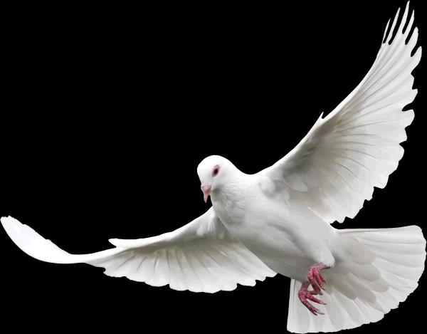
Чув я десь таке повір'я: Коли в птаха біле пір'я, Птах цей символ миру в світі. Як же він зоветься,діти?

Slide 15
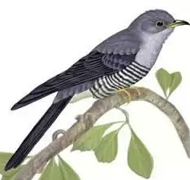
Може скрізь вона літати , бо нема своєї хати. Яйця іншим підкидає. Скільки кому жити – знає.

Slide 16
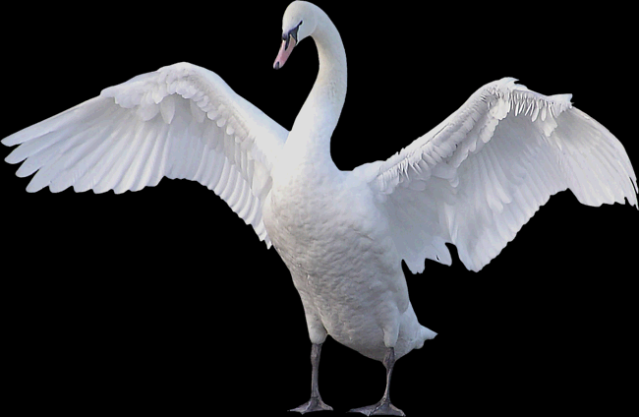
Ця птаха тендітна та сильна, Пливе вона в річці повільно Шия довга, наче спиця, А постава, як в цариці.

Slide 17
Список використаних джерел: Література:
- Кондратенко Л.О., Гільбуха Ю.З..- К.:НПЦ Перспектива, 1995.-144 с.
- Будна Н.О., Гемзюк О.Р.Уроки Я і Україна.
Уроки природознавства 3 клас. – Тернопіль.:
Навчальна книга – Богдан, 2005.
Інтернет-ресурси:
- http://images.yandex.ua

